Slide 1
Tisková konference – Léčba informací
13.11.2018, Praha
PROGRAM:
10.00 – 10.25 Léčba informací – představení knihy
Mgr. Marie Vilánková, autorka knihy
10.25 – 10.40 Informační medicína očima terapeuta, vědecká studie, kazuistika a úspěšnost léčby
Ing. Vladimír Jelínek, terapeut a publicista
10.40 - 10.50 Pár slov vydavatele, Milana Šimáčková, nakladatelství ARGO
10.50 – 11.00 Diskuze
11.00 – 11.30 Oběd formou bufetu

Slide 2
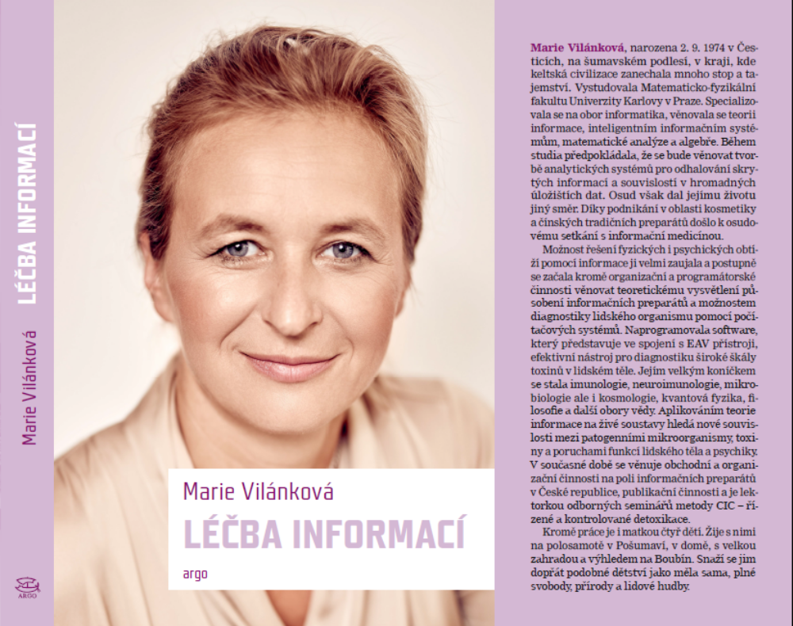
Léčba informací
Mgr. Marie Vilánková

Slide 3
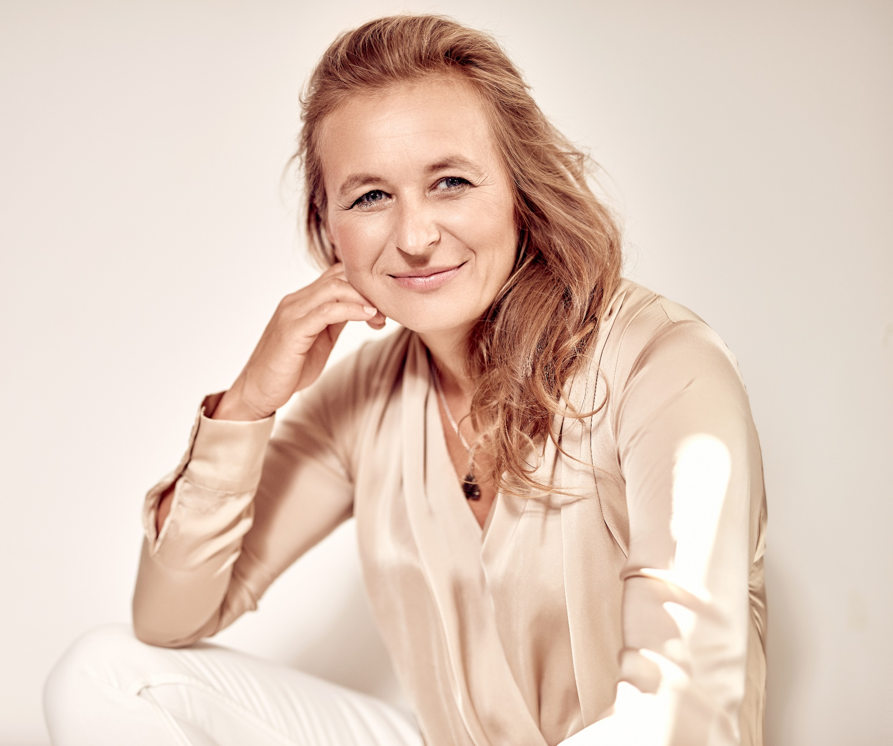
Kdo jsem
* 2.9.1974
Dětství jsem strávila na šumavském podlesí,
v Česticích
Vystudovala jsem MFF UK
v Praze, obor informatika
Zaměření na analytické databázové systémy, vyhledávání nových informací na velkých souborech dat
Moje pracovní kariéra je spjatá s firmou Joalis

Slide 4


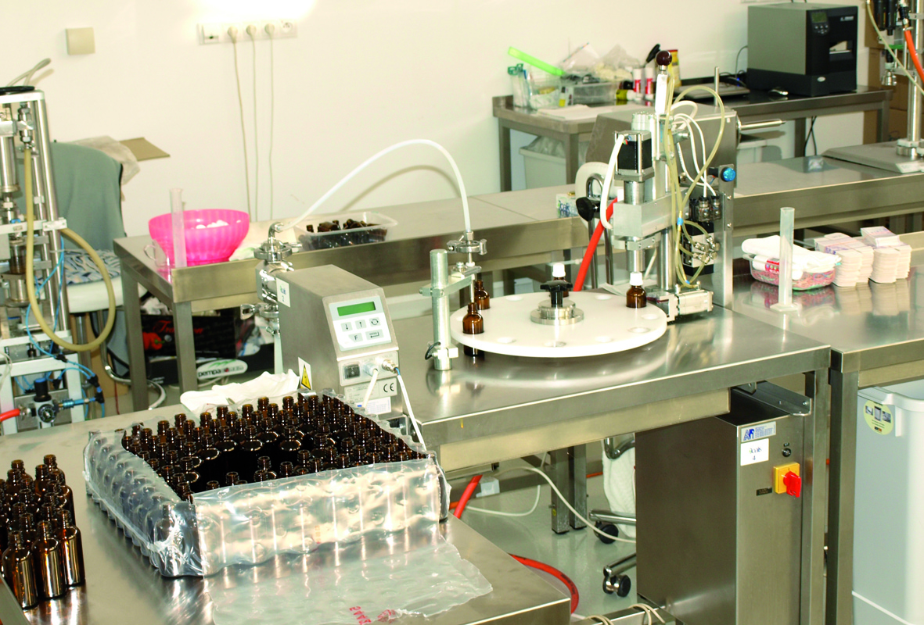
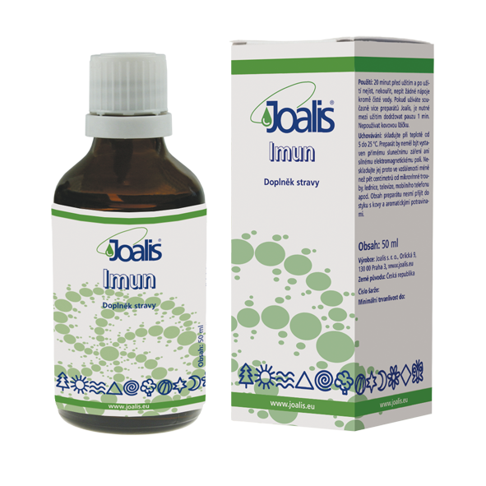
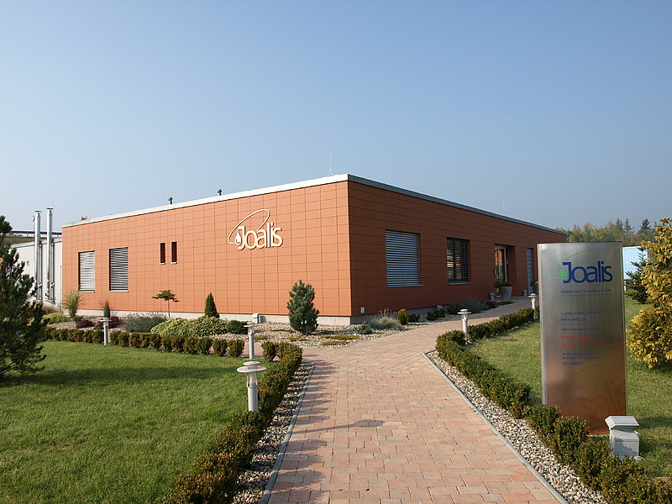
založeno 1999
Nový obor informační medicína - detoxikace pomocí informačních preparátů - nový směr alternativní medicíny vycházející ze zapomenutých tradic lékařství
Zázemí vlastního výrobního závodu Stará Huť u Dobříše (otevřeno jaro 2009)
Fungující trhy: Česká republika, Polsko, Slovensko, Maďarsko, Rakousko, Německo…

Slide 5
„Myslíte si, že jen léky s účinnou látkou mohou léčit?
Mýlíte se. Existují preparáty, do kterých se nahrávají informace, a ty dokážou léčit mnohem účinněji, navíc bez škodlivých vedlejších účinků. Zní to jako zázrak. Nicméně informační preparáty jsou budoucností medicíny.
V podstatě jde o to, naučit tělo novým dovednostem, aby se dokázalo samo zbavit všech škodlivých toxinů, patogenních mikroorganismů, svých vlastních poškozených, nefunkčních a rakovinových buněk a negativních, poškozujících emočních programů.
Snáze pak odolá negativním vlivům, bude se lépe regenerovat, dostane se do potřebné rovnováhy a vy budete zdraví a šťastní.
V této knize se seznámíte s tím, jak tělo uzdravit pomocí informačních preparátů, a zároveň pochopíte princip homeopatie, léčitelství, proutkařství a dalších dosud nevysvětlených jevů.
Řada věcí, které oficiální věda nechce vidět a nálepkuje jako nevědecké, jsou ve skutečnosti přirozené vlastnosti a schopnosti živých organismů. Telepatie, léčení informačními preparáty, homeopatiky, pomocí energií, virgulí, modlitby, schopnost pomocí vědomí ovlivňovat události, správně si přát, aby se přání splnila… To vše je přirozené, funguje a dá se jednoduše vysvětlit. To, že přístroje zatím nedokážou měřit a rozšifrovat bioenergii a informace jí nesené, neznamená, že neexistují. “

Slide 6
kniha Léčba informací
Reakce na časté dotazy klientů- vysvětlit podstatu informační medicíny, homeopatie, léčitelství..
Zprostředkuje poznání, že na tělo
mají vliv nejen účinné látky,
ale i informace
Jak informace působí na lidský organismus a proč jí organismus rozumí?
Jak a jaké toxiny škodí?
Proč je informace důležitější
než hmota?
Holografický vesmír…
Jak chápat pentagram…

Slide 7
Obsah knihy
Úvod
1. ŽÁDNÁ CESTA NENÍ SLEPÁ, ALE VRAŤME SE KE KOŘENŮM
2. ŽIVOT A VĚDOMÍ JSOU TVOŘENY SPOJENÍM A SDÍLENÍM
3. MATERIA, VILLUS, INFORMA: HMOTA, VLNĚNÍ, INFORMACE, 3 SFÉRY ŽIVOTA
4. UZDRAVME SE, ODSTRAŇME TOXINY A INFORMACE, KTERÉ ROZVRACEJÍ KOMUNIKACI
  1. skupina toxinů - jedy z životního prostředí, jídla a vody
2. skupina toxinů - mikroorganismy
3. skupina toxinů - naše emoce
5. LÉČBA INFORMACÍ, ÚČINNÉ LÁTKY SI TĚLO TVOŘÍ SAMO
6. HOLOGRAMY ANEB SVĚT JAKO VIRTUÁLNÍ REALITA
7. UČENÍ A PRINCIP PENTAGRAMU

Slide 8
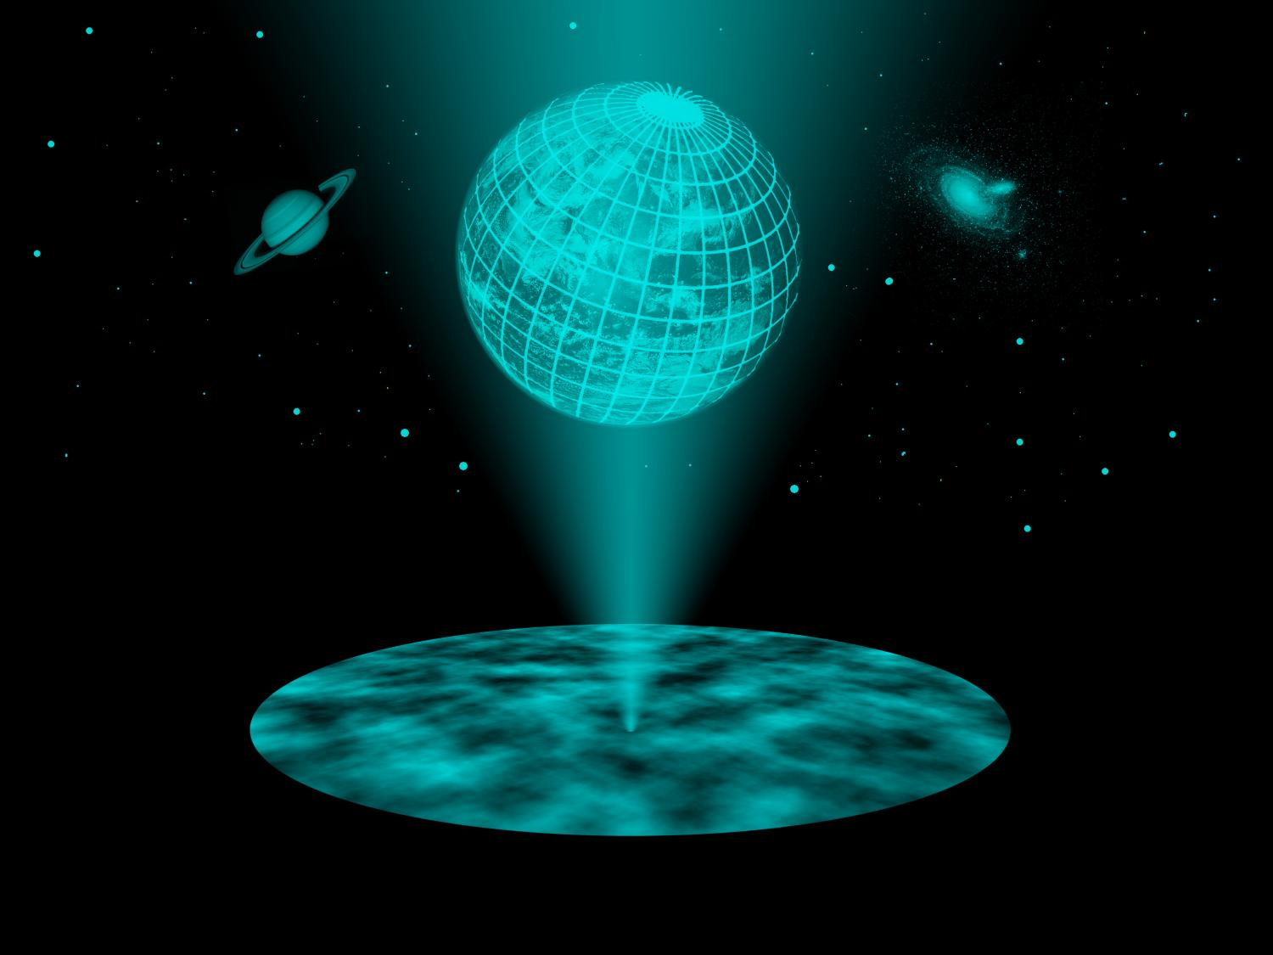
Co je realita a co obraz ???
Klíčem k pochopení informační medicíny, je pochopení vesmíru, jaký opravdu je…
Má dvě podoby, obě jsou tvořené vlněním
= nosič informace
Skutečná realita -superhologram
má o 1 dimenzi méně než
holograficky promítaná „realita“
Jak se vyvíjí?
Proč se rozpíná?

Slide 9
Co je realita a co obraz ???
„Příběh, který tady a teď prožíváme, je učební kapitolou. Máme omezený přístup k informacím z filmového archivu. Řadu informací spíše jen tušíme, než bychom je doopravdy věděli do všech podrobností a souvislostí. Tušení a chápání přichází skrze emoce a pocity. S tím ale úzce souvisí naše zdraví. Pokud je dokážeme vnímat, dokážeme se dobře rozhodovat, jak se příběh má dále odvíjet, udržujeme si svoji vnitřní rovnováhu, svoje vědomí o naší bytosti a jeho úkolech v tomto příběhu. Pokud se ale začneme vzdalovat, negativní emoce začnou zesilovat, abychom zpomalili a rozpomněli se. Mohou zesílit až do projevů a příznaků nemoci. Emoce vznikají v orgánech na základě prožitých situací. Pokud v nich vznikají silné emoce, tak jsou v nich informace často poškozené nebo chybí. Na fyzické úrovni se to projevuje ukládáním toxinů, mikroorganismů a fyzickým poškozením orgánů. Naše nemoci jsou součástí příběhů, toho, jak sami sebe vnímáme, jak se k sobě chováme a kým chceme být. Není to moc příjemná myšlenka, uvědomit si,
že za vše si můžeme sami. Že tělo je takové, jaké ho chceme mít.
Vyžaduje obrovskou odvahu tento poznatek přijmout. „

Slide 10
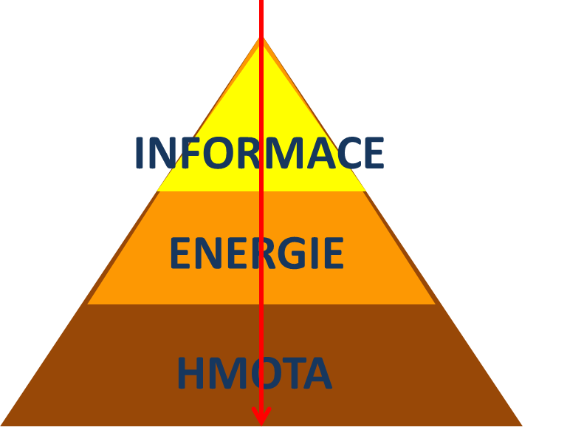
Co je tělo a co duše ???
INFORMACE VE FORMĚ VLNĚNÍ
Hmotné tělo je hustý shluk informací
Má různé informační vrstvy,
ty se překládají jedna z druhé,
při transformaci se část informací „ztrácí“
Hmota je nejsvrchnější slupka
Duše, jemnohmotné tělo…. -různé informační
hladiny
Fyzické toxiny, mikroorganismy… jsou jen
zmaterializováním destruktivních
informací v nás
Kdo se chce uzdravit, musí vyléčit všechny „svá těla“=informace musí být
opravena na všech úrovních, čím hlubší úroveň, tím je potřebná
silnější emoce pro uložení nové informace

Slide 11
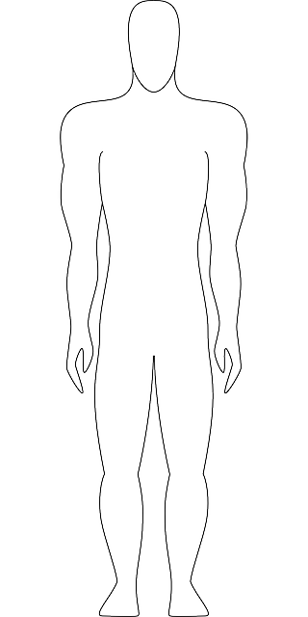
Zdravé buňky
Toxiny
Vzor, informace toxinů, nemoci
Vzor, informace zdravého člověka

Slide 12
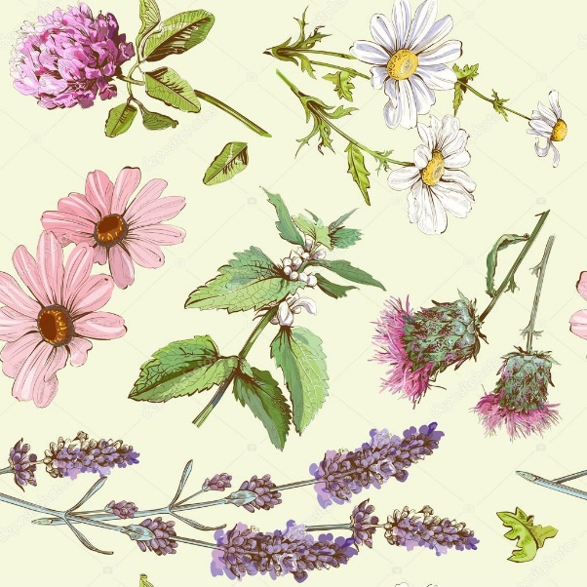
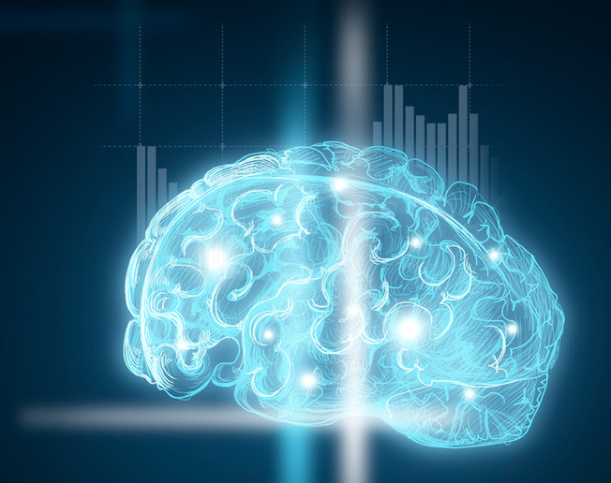
Informační preparáty
Jaká je účinnost preparátů? Co přesně v těle dělají?
Působí na organismus dvojím způsobem:
Bylinná složka = tradice bylinkářství - přináší účinné látky, sloučeniny,
které mají vliv na imunitu, buňky, hormonální systém… Byliny působí i
svojí přírodní informační složkou.
Informační složka -nemá přímý vliv na toxiny -nedokáže zabít
mikroorganismy, rozbít chemické struktury, neutralizovat toxiny,
rozbít obaly ložisek… to umí jen náš organismus
přináší nám informace, co jsou toxiny, patogeny…,
co náš poškozuje a
učí nás, jak je detoxikovat, vyloučit, zabít, odstranit…
učí nás, jak ozdravit naše tkáně, zlepšit činnost buněk, orgánů
učí nás, jak pracovat s našimi emočními vzorci, jak je doplňovat
a používat, aby se emoce stali zdrojem informací a nepoškozovali nás

Slide 13
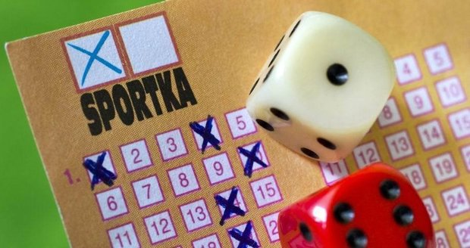
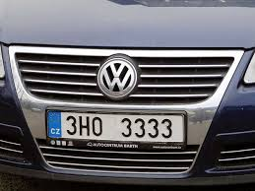
Inteligence vesmíru
Věda se drží ateismus -vše vzniklo „náhodou“
- (z řeckého α -ne, theos bůh), bezbožnost, život bez Boha,
Ale základní konstanty vesmíru se zdají být pečlivě vybrané, aby umožnily existenci života
Co je náhoda? Jevy které neumíme vysvětlit - buď příčinu, vysvětlení
jevu neumíme nalézt nebo jev žádnou příčinu nemá
V životě se setkáme s řadou jevů, které mají téměř nulovou
pravděpodobnost a přesto se dějí -proč? „náhoda neexistuje“
„Kvantová teorie popisuje částice hmoty jako vlnění. To, co si představujeme jako bod, je ve skutečnosti vlna pravděpodobnosti, která je rozptýlená v celém vesmíru. Částice může být kdekoli. Jen někde je pravděpodobnost výskytu vyšší, někde menší. Částice začne existovat až ve chvíli, kdy se na ni podíváme. Nebo ji chceme změřit, její polohu, rychlost. „
„V kvantovém světě každá částice může udělat cokoli, vyskytnout se na jakémkoli místě. Je informačně v celém vesmíru. Informací je pravděpodobnost, že budeme-li ji materializovat, tak se objeví. Akt měření a pozorování je zapleten do reality, ovlivňujeme jím nejen samotný předmět, ale cokoli, co je s ním informačně provázáno…“

Slide 14
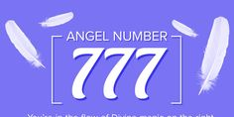
Inteligence vesmíru
Co je to pravděpodobnost? Je to míra očekávatelnosti, zkušenost, jak asi výsledek dopadne.
Skrze naše záměry (myšlenky, konání…) vytváříme realitu- vybíráme z možných stavů kvantových vln (pravděpodobnost) a realizujeme ji v jednom stavu (vznik částice)
Pokud v životě „jdeme správnou cestou“ = učíme se něčemu novému, tak nevybíráme náhodně nebo stereotypně (největší pravděpodobnost), ale podle skrytých plánů, informací (osud, podvědomí, ovlivnění ostatními...)
Když se dokážeme něco nového naučit, něco ve svém životě změnit, tak vzniká něco nového, co má menší pravděpodobnost než zažitý stereotyp. V určité situaci se dokážeme zachovat jinak než dosud.
Pokud se něco nového učíme, děláme v souladu s vesmírem, nejednáme náhodně, měníme pravděpodobnost výskytu jevů a tím pádem se mění se i pravděpodobnost jevů,
které vnímáme
„V tu chvíli jsme většinou napojeni na vesmírnou databázi, na kolektivní podvědomí a
řídíme se svou intuicí. Vnímáme informace, které nás vedou. Mohou to být naše skryté
tužby, náš osud, který chceme naplnit, úkoly, které chceme v životě splnit, ale i blízké
bytosti, které nám chtějí pomoci. Proto také andělská čísla. „

Slide 15
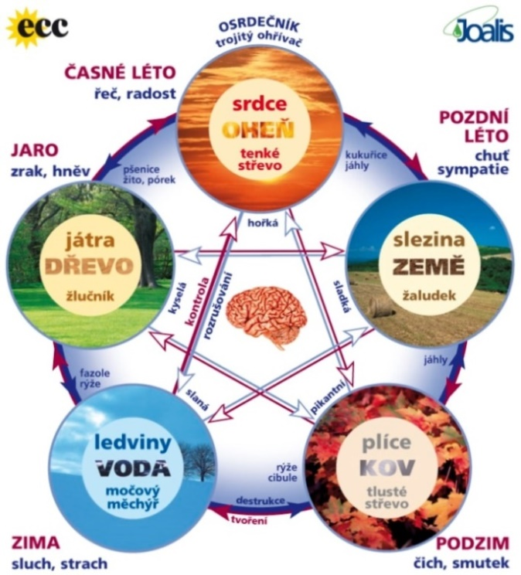
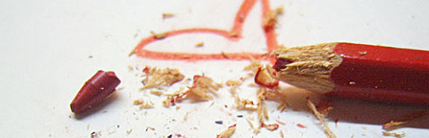
Žijeme, abychom se učili
Všechno, co potřebujeme v životě,
jsme se museli naučit
Evoluce je postupný vývoj, učení se přírody
na základě zpětné vazby - v každém z nás jsou
zaznamenané dějiny celého vesmíru,
evoluce nic nezapomíná, jen přidává
Hnací sílou vývoje je láska a svár (spolupráce a boj)
Musíme zvládnout princip každého prvku -
všechny aspekty života - od životních funkcí,
hmoty, přes emoce, vztahy až k principu tvoření
Čím více ovládáme prvek, tím jsou procesy
automatické- spotřebují méně energie a pozornosti
Pocit radosti - vnímání toho, že můj život
je v optimální rovnováze, jdu za svými cíli
Čím více toho víme o zákonitostech vesmíru, tím lépe se vyznáme sami v sobě

Slide 16
Datum vydání 4.12.2018
Mgr. Marie Vilánková

Slide 17
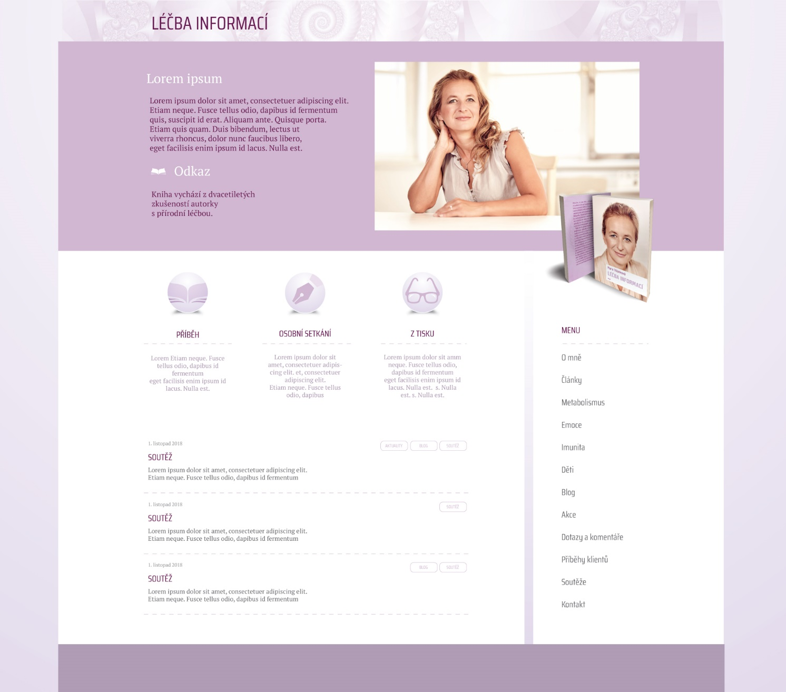
www.lecbainformaci.cz

Slide 18
Datum vydání 4.12.2018
Mgr. Marie Vilánková

